Slide 1
Finanzplan
(Liquiditätsplan, Budget)
ZIEL eines Finanzplanes:
SICHERSTELLUNG DER ZAHLUNGSFÄHIGKEIT
Lernziel / Kompetenz:
Einfachen Finanzplan (Privat- und Unternehmensbereich) erstellen können
Aktionen zum Ausgleich eines Fehlbetrages oder zur Verwendung eines Überschusses vorschlagen können
Praktische Bedeutung von Finanzplänen einschätzen können
Höhere Lehranstalt für Tourismus und Wirtschaft (Wien 13)
Bergheidengasse 5-19

Slide 2
AB __: So wenig Geld – und noch so viel Monat!?
AB __: Jänner 2008: - so wenig Geld – und noch so viel Monat!?
Steffi ist 15. Zu ihren Lieblingsbeschäftigungen gehören telefonieren, shoppen sowie Freunde treffen und chillen.
Ihr Taschengeld beträgt 50,00 EUR pro Monat. Im Jänner und im März kommen noch rund 40,00 EUR dazu, die sie sich mit Babysitten verdient (alle 2 Monate). Wenn sie ihre Oma besucht, die 40 km entfernt wohnt, bekommt sie regelmäßig 10,00 EUR von ihr – ein Besuch pro Monat ist die Regel.
Steffi ist stolze Besitzerin eines Kapitalsparbuchs mit einer Einlage von 1.000,00 EUR, das noch sechs Monate gebunden ist (sie kann also nicht jederzeit darauf zugreifen). Auf einem täglich fälligen Sparbuch (darauf kann sie jederzeit zugreifen) hat Steffi ein Guthaben in der Höhe von 70,00 EUR.
Ihr Taschengeld und die restlichen Einnahmen sind immer wieder schnell weg.
Für die Telefonrechnung sind 25,00 EUR pro Monat laut Vertrag fällig. Für Kosmetik und Shopping werden meistens rund 30,00 EUR pro Monat ausgegeben – Kino und weggehen stehen mit 40,00 EUR zu Buche.
© frö08
Arbeitsaufgaben:
Stellen Sie die Einnahmen und Ausgaben von Steffi für die Monate Jänner-April übersichtlich dar.
Hat sie in diesen Monaten mehr Einnahmen oder Ausgaben?
Steffis beste Freundin hat seit einer Woche einen neuen iPod touch. Nachdem sich Steffi von den Vorzügen dieses mp3-Players überzeugen konnte, interessiert sie ihr alter iPod (Neupreis vor einem Jahr 109,00 EUR) überhaupt nicht mehr – der iPod touch um 279,00 EUR muss her!!!
Kann sie sich den iPod touch bei ihren finanziellen Verhältnissen sofort kaufen?
Welche Möglichkeiten hat sie, um sich den iPod touch in absehbarer Zeit zu kaufen?
Welche Maßnahmen kann sie setzen, um das Ziel rascher zu erreichen?
Welche Einnahmen und Ausgaben haben Unternehmen im Vergleich zu Steffi?

Slide 4
Steffis Finanzplan: So wenig Geld und noch so viel Monat!
Finanzplan
Taschengeld
Babysitten
Oma
Einnahmen
- Telefonrechnung
- Kosmetik
- Kino, Weggehen
- Ausgaben
Überschuss (+)/ Fehlbetrag (-)
Finanzmittelbestand Vorperiode (Beginn)
Finanzmittelbestand kumulativ
Aktion zum Ausgleich von Fehlbetrag
Aktion zur Verwendung vom Überschuss
Finanzmittelbestand Periodenende (+), (-)
Jan
50
40
10
100
-25
-30
-40
-95
5
70
75
0
0
75
Feb
50
10
60
-25
-30
-40
-95
-35
75
40
0
0
40

Slide 5
Steffis Finanzplan: So wenig Geld und noch so viel Monat!
Finanzplan
Taschengeld
Babysitten
Oma
Einnahmen
- Telefonrechnung
- Kosmetik
- Kino, Weggehen
- Ausgaben
Überschuss (+)/ Fehlbetrag (-)
Finanzmittelbestand Vorperiode (Beginn)
Finanzmittelbestand kumulativ
Aktion zum Ausgleich von Fehlbetrag
Aktion zur Verwendung vom Überschuss
Finanzmittelbestand Periodenende (+), (-)
Jan
50
40
10
100
-25
-30
-40
-95
5
70
75
0
0
75
Feb
50
10
60
-25
-30
-40
-95
-35
75
40
0
0
40
Mar
50
40
10
100
-25
-30
-40
-95
5
40
45
0
0
45
Apr
50
10
60
-25
-30
-40
-95
-35
45
10
0
0
10

Slide 6
Steffis Finanzplan: So wenig Geld und noch so viel Monat!
Hat sie in diesen Monaten mehr Einnahmen oder Ausgaben?
  Jänner: Überschuss EUR +5,00
  Februar: Fehlbetrag EUR - 35,00
  März: Überschuss EUR +5,00
  April: Fehlbetrag EUR -35,00
  Dadurch ist ihr ursprüngliches Guthaben von EUR 70,00 von Anfang Jänner auf EUR 10,00 im Ende April gesunken.
Steffis beste Freundin hat seit einer Woche einen neuen iPod touch. Nachdem sich Steffi von den Vorzügen dieses mp3-Players überzeugen konnte, interessiert sie ihr alter iPod (Neupreis vor einem Jahr 109,00 EUR) überhaupt nicht mehr – der iPod touch um 279,00 EUR muss her! Kann sie sich den iPod touch bei ihren finanziellen Verhältnissen sofort kaufen?
  Nein: sie kann nur auf das täglich fällige Sparbuch (zu wenig) zugreifen.
Welche Möglichkeiten hat sie, um sich den iPod touch in absehbarer Zeit zu kaufen?
  Ausgaben senken und sparen und Einnahmen erhöhen (öfter Babysitten), etc.
Welche Maßnahmen kann sie setzen, um das Ziel rascher zu erreichen?
  Ihren alten iPod verkaufen, Geld ausborgen, ev. Geschenk (Geburtstag) etc.
Welche Einnahmen und Ausgaben haben Unternehmen im Vergleich zu Steffi?
  Einnahmen z.B. aus Barverkäufen,
  Ausgaben z.B. für Miete, Wareneinkäufe, Löhne für Mitarbeiter, Steuern, etc.

Slide 7
Typische Aktionen von Unternehmen zum Ausgleich eines Fehlbetrages oder zur Verwendung eines Überschusses
Fehlbetrag (-)
Einnahmen erhöhen
Ausgaben senken
Fremdfinanzieren (sich Geld ausborgen)
Nicht notwendiges Vermögen verkaufen
Privateinlage
Überschuss (+)
Vortrag auf Folgeperiode
Veranlagung (Sparbuch, Kapitalanlage, etc.)
Investition (Anschaffung von Vermögensgegenständen)
Kreditrückzahlung
Privatentnahmen, etc

Slide 8
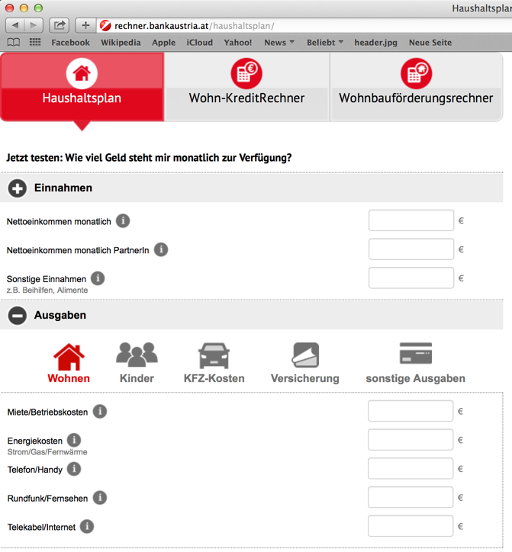
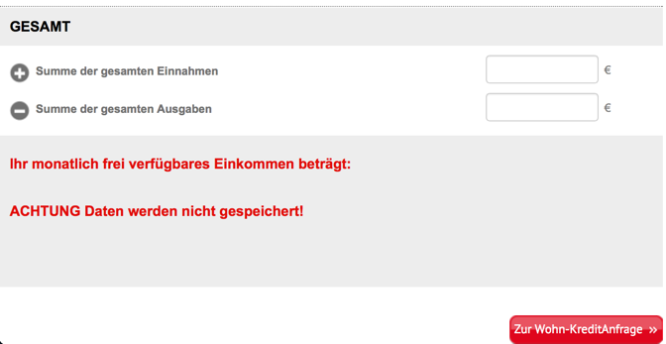
Finanzplan
(Haushaltsplan) welche typischer Weise für Kreditanträge bei
Banken verwendet werden.

Slide 9
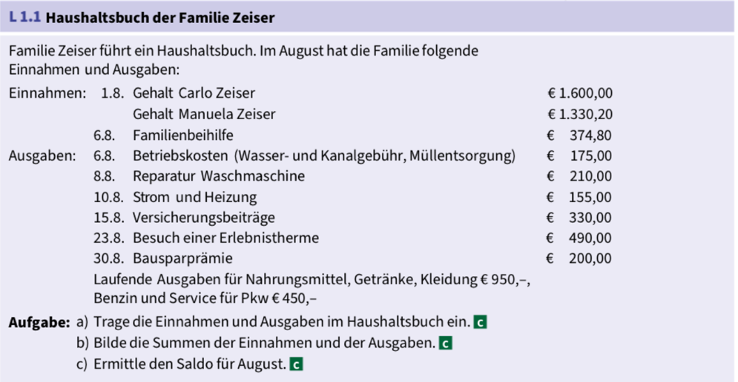
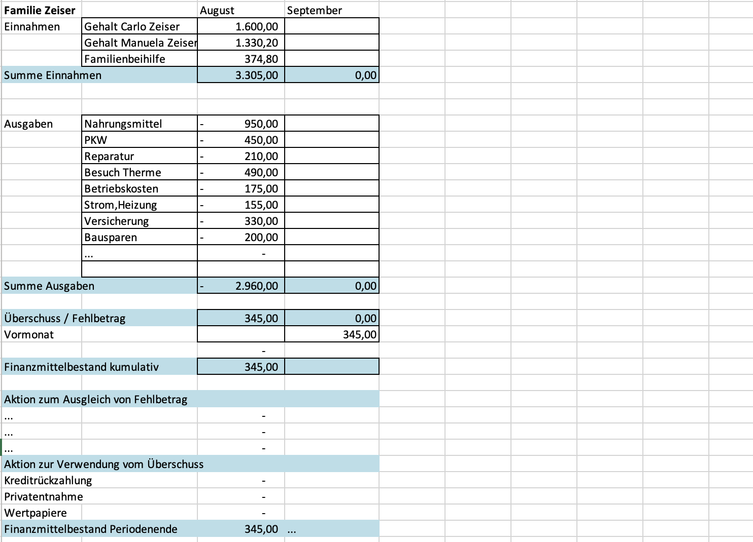
Lehrbeispiel L 1.1
Aufgabe:
Schreibe auf einem A4 (Querformat) den Finanzplan der Familie Zeiser für August.

Slide 10
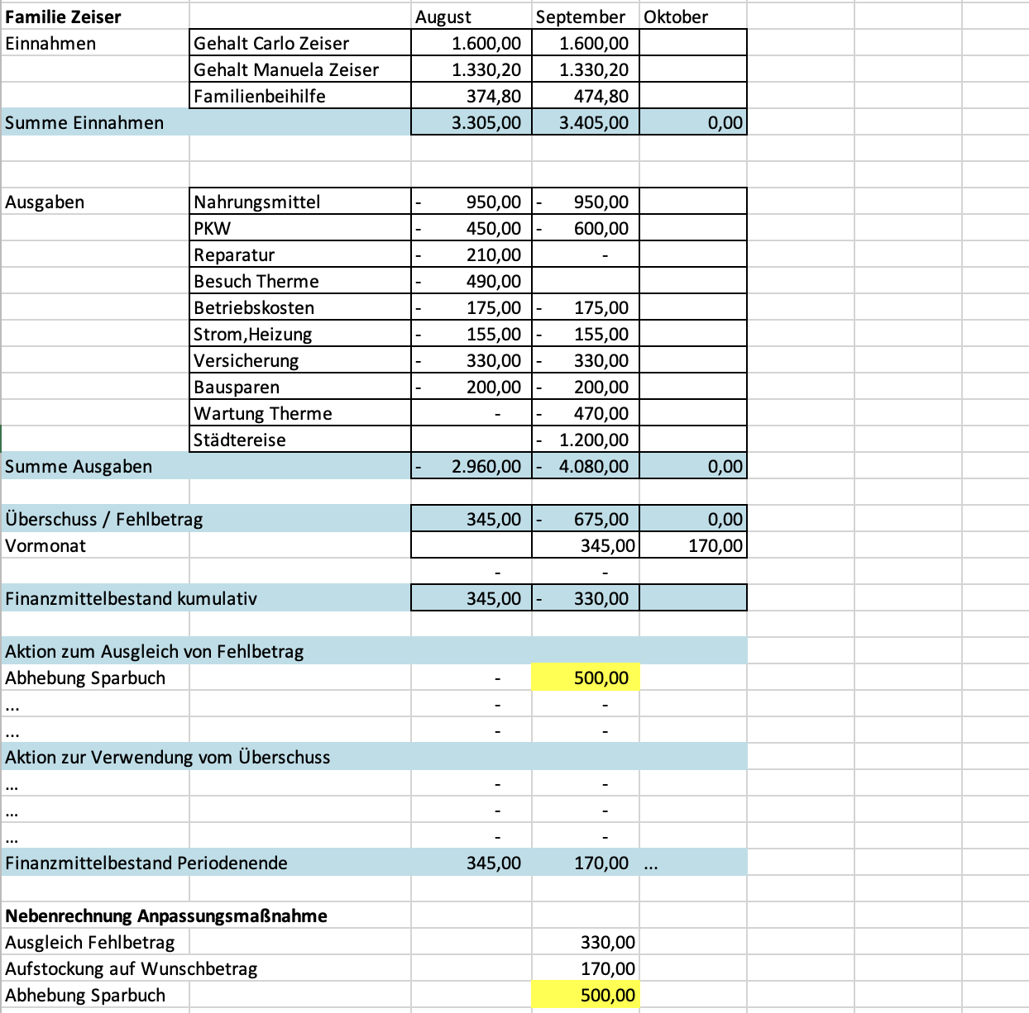
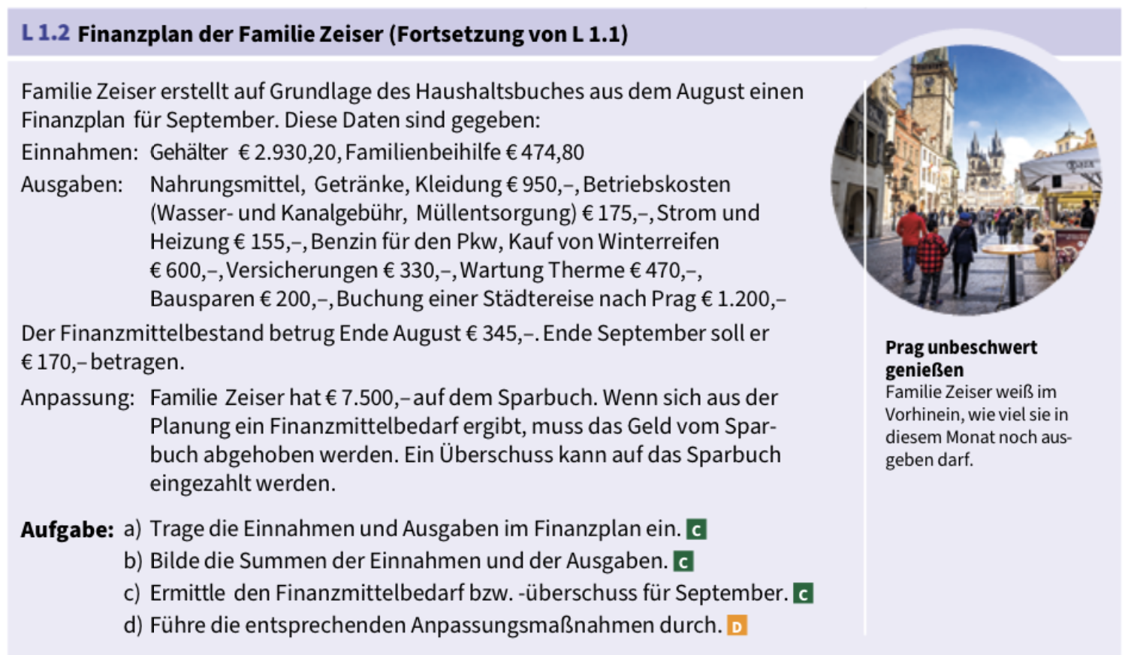
Lehrbeispiel L 1.2
Aufgaben
Analysiere die Unterschiede zw. L 1.1 und 1.2, was ändert sich?
Füge zum August den September hinzu, achte, dass du vorhandene Zeilen verwendest
Behalte Spalten und Zeilenstruktur aus dem August und ergänze falls notwendig.

Slide 11
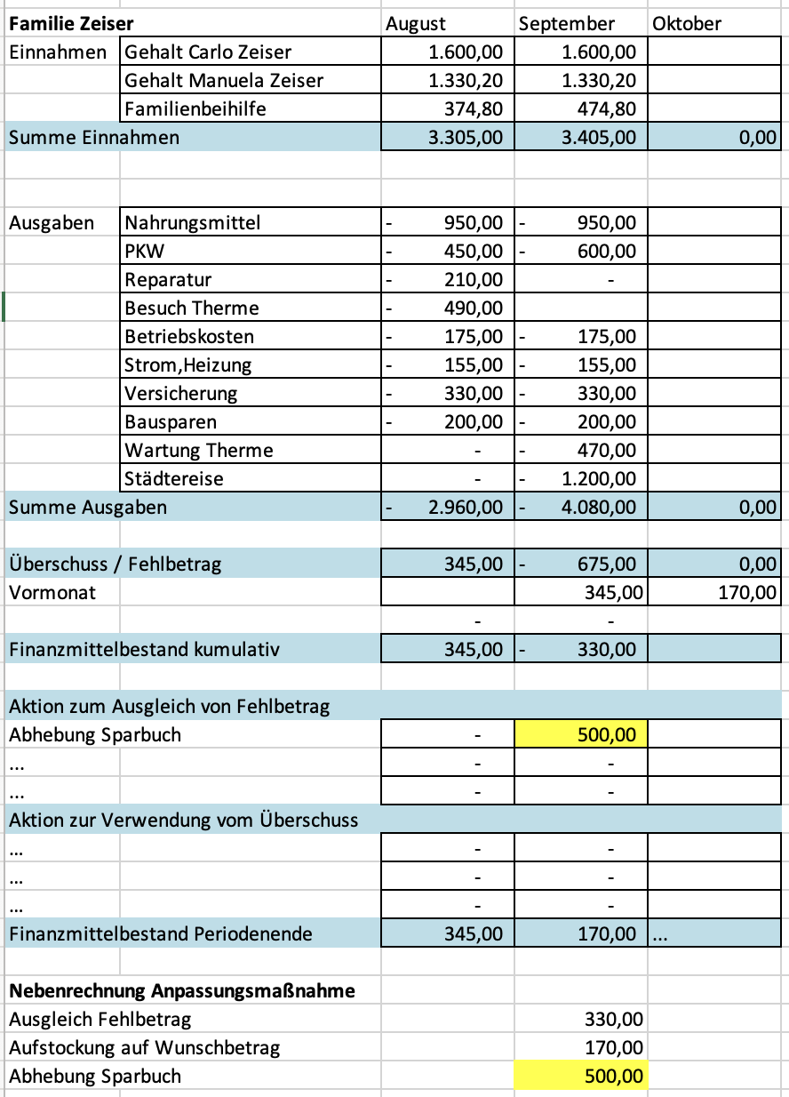
L 1.2 und 1.2 … Fortsetzung
Aufgabe
Im Vergleich zum September steigen die Preise für Nahrungsmittel und PKW um 10%. Die Preise für Strom und Heizung um 200%.
Normalerweise besucht Fam. Zeiser alle 2 Monate die Therme. Der Besuch der Therme würde im Vergleich zum August um 20% steigen.
Wartung der Gasheizungstherme und Städtereise sind für den Oktober nicht geplant. Alle anderen Kosten bleiben unverändert.
Soll Familie Zeiser im Oktober die Therme besuchen, wenn der Finanzmittelbestand Ende Oktober 150 Euro sein soll?

Slide 12
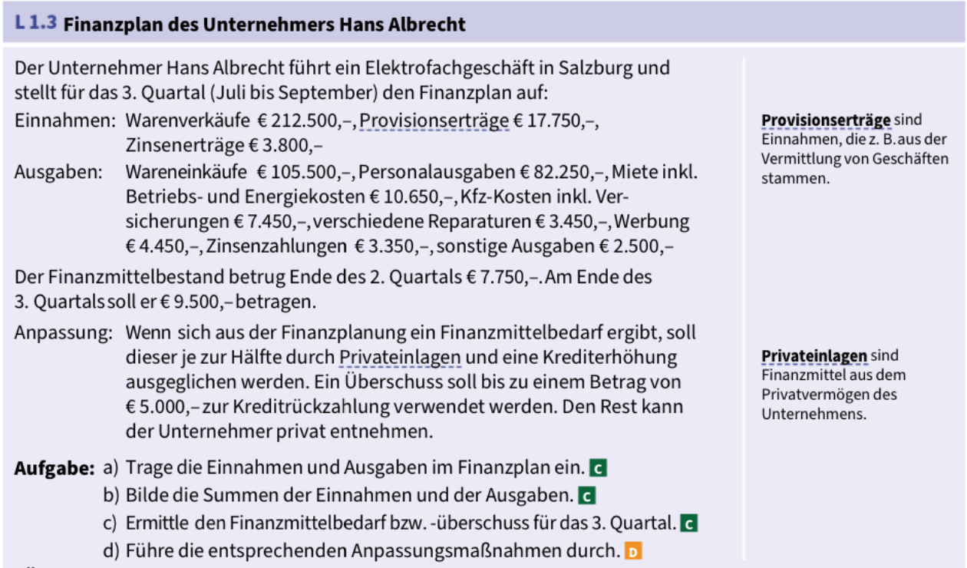
Lehrbeispiel 1.3

Slide 13
Concept Map:
Finanzplan
Kompetenzen:
Einfachen Finanzplan (Privat- und Unternehmensbereich) erstellen können
Aktionen zum Ausgleich eines Fehlbetrages /zur Verwendung eines Überschusses vorschlagen können
Praktische Bedeutung von Finanzplänen einschätzen können
Was ist ein Finanzplan?
L. 1.02 Unternehmer H. Albrecht
In die Zukunft gerichtete
Planung von Einnahmen und Ausgaben
Ziel ist Sicherstellung der Zahlungs-
Fähigkeit (Liquidität)
Einnahmen
Summe Einnahmen
Ausgaben
Summe Ausgaben
Überschuss / Fehlbetrag
Finanzmittelbestand Beginn
Finanzmittel kumuliert
Akt. Ausgl. Fehlbetrag
Akt. Verwendg Überschuss
Finanzmittelbestand Ende
 | 3 Quartal
Warenverkäufe | 212.500,00
Provisionserträge | 17.750,00
Zinserträge | 3.800,00
 | 234.050,00
Warenverkäufe | -105.500,00
Personalausgaben | -82.250,00
Miete | -10.650,00
KFZ | -7.450,00
Reparaturen | -3.450,00
Werbung | -4.450,00
Zinsen | -3.350,00
Sonstige Ausgaben | -2.500,00
 | -219.600,00
 | 14.450,00
 | 7.750,00
 | 22.200,00
Kreditrückzahlung | -5.000,00
Privatentnahme | -7.700,00
 | 9.500,00
4. Quartal
9.500,00
Wie wird er erstellt?
Periode
Einnahme
Ausgaben
= Überschuss/Fehlbetrag
etc.
Aktionen bei Fehlbetrag:
Einnahmen erhöhen
Ausgaben senken
Fremdfinanzieren (Kredit)
Nicht notw. Vermögen verkaufen
Privateinlage
Aktionen bei Überschuss:
Vortrag auf Folgeperiode
Veranlagung (Sparbuch, etc.)
Investition (Vermögensgegenständen)
Kreditrückzahlung
Privatentnahmen, etc.
Wo kommt ein Finanzplan
in der Praxis vor?
Unternehmen: Finazplanung/Treasury
Staat: Budget
Privatbereich: Familienbudget

